Slide 1
Förebyggande insatser inom omställning öppnar möjligheter till framtidens arbetsliv
Valideringskonferensen 2021

Slide 2
Synen på sin kompetens på framtidens arbetsmarknad
Källa: Sifoundersökning maj 2021
84 % om
5 år
73 % om
10 år
Notes:
I en Sifoundersökning från Omställningsfonden som gjordes i maj i år angav
Åtta av tio svenskar, 84 procent, att de tror att deras kompetens kommer att vara tillräcklig på arbetsmarknaden om fem år.
Sju av tio, 73 procent, tror att den egna kompetensen räcker till även om tio år.
Ta upp även i avslutningen.

Slide 3
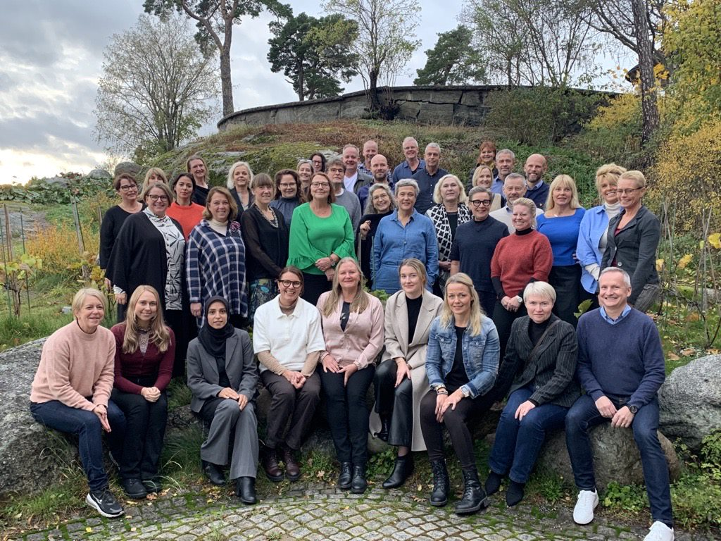
Notes:
Presentera oss kort: Eva, VD Omställningsfonden /Johan, verksamhetsansvarig KFS Trygghetsfond
Eva - Omställningsfonden som bildades 2012 med uppdrag att stöttar medarbetare som blivit uppsagda pga arbetsbrist från välfärdssektorn.
Sedan maj 2020 även stöd till personer som efter en ök med sin arbetsgivare avslutat sin anställning på grund av sjukdom/skada och har en nedsatt arbetsförmåga.
Sedan 2017 finns medel och gett OM i uppdrag att arbeta tillsammans med arbetsgivare och fackliga med förebyggande kompetensutvecklingsinsatser, för att minska risken för uppsägningar.
Omfattar cirka 1,2 miljoner anställda inom kommun- och regionsektorn och ca 650 Sobona företag.
Johan - KFS Tf - presenterar KFS trygghetsfond och hanteringen av dess avveckling. Fördjupar om fondernas huvudmän och uppdrag – svenska modellen.

Slide 4
79 % om
10 år
30-49 åringar mest säkra på sin kompetens Källa: Sifo-undersökning maj 2021
Är det möjligt?
Mer än 50% av alla yrken beräknas vara ersatt av digital teknik inom 20 år (rapport Stiftelsen för Strategisk Forskning, 2014)
- Verksamhetsutveckling
- Digital teknik
- Ökade och nya kompetenskrav
Notes:
Eva – Utifrån Sifo undersökningen framgår det att mest säkra på sin kompetens är 30–49-åringarna, där 79 procent tror att deras kompetens kommer att vara tillräcklig om tio år.
Är detta då möjligt? För samtidigt beräknas mer än hälften av alla yrken att vara ersatta av digital teknik inom 20 år, enligt en rapport från Stiftelsen för Strategisk Forskning.
Inom välfärdssektorn har exempelvis fler administrativa processer redan ersatts med digital teknik och den digitala vårdkonsumtionen har generellt ökat. Den digitala strukturomvandlingen av arbetsmarknaden har även påskyndats under pandemin, vilket innebär att ännu fler kommer att ställas inför ökade och nya kompetenskrav.
Exempel - robotskötare / digitala soptunnor/ vårdbolagen/
Den som vill vara anställningsbar genom hela arbetslivet måste utveckla sin kompetens.
Att som arbetsgivare erbjuda kompetensutveckling gynnar både medarbetarens utveckling och arbetsplatsens möjlighet att behålla och rekrytera medarbetare, och samhället i stort – välfärdssektorns uppdrag.

Slide 5
> 72 000 medarbetare
Förebyggande insatser
Uppdrag för Omställningsfonden sedan 2017
Kartläggning och planering av kompetensutveckling på kort och lång sikt.
trygga medarbetarnas anställning
verksamhetens kompetensförsörjningsbehov
minska risken för övertalighet och uppsägningar
Sobona- företagen – projektansökan fr o m 2021 – stöd och medel avsatta i OM och KFS Tf
Uppsägningar inom välfärdssektorn ökat 2020 – minskat 2021
- OM - 2000 personer får stöd (oktober 2021)
- KFS Tf – xx personer får stöd (oktober 2021)
- Mer än 90 % i ny sysselsättning efter i genomsnitt 6 månader
73% i arbete
16% i studier
Notes:
Eva - Förebyggande insatser - senaste fem åren har drygt 72 000 (t o m oktober 2021) medarbetare i välfärdssektorn fått kompetensutveckling med stöd av medel från Omställningsfonden.
Kartläggning av kompetensförsörjningsbehoven och kompetenserna hos medarbetarna en viktig del i arbetsgivarnas förebyggande och övergripande arbetet på kort och lång sikt. Man behöver fånga behoven av kompetensutveckling utifrån verksamhetens utveckling och behov. Exempel finns där Barnskötare efter validering utbildat sig till undersköterskor/ barnskötare till förskollärare.
För att möjliggöra för Sobona-företagen oavsett storlek på företaget har, sedan i år 2021, parterna öppnat möjligheter att söka projektmedel för de behov man har av kompetensutvecklingsinsatser för att undvika risk för uppsägningar.
Uppsägningar som ökade under 2020, minskat igen 2021. Verksamhetsförändringar största anledningen, men även nedläggning, förändrade krav eller andra prio från uppdragsgivare är andra anledningar.
Idag t o m oktober 2021 får nästan 2000 personer stöd av OM efter blivit uppsagd pga arbetsbrist eller träffat ök om avslut av anställningen då personen inte kunnat gå tillbaka till sin anställning pga sjukdom eller skada. KFS Tf hur många personer får stöd?
Stöd till dessa personer är en viktig del i fondernas uppdrag, från början grunduppdraget. Det innebär bland annat kartläggning av personens kompetens inför ev utbildningsbehov. Över 90 procent av de som fick stöd av Omställningsfonden/KFS TF? gick vidare till ny sysselsättning. AV dessa fick 76 procent nytt jobb och 16 procent påbörjade längre studier.

Slide 6
Erfarenheter på individnivå av kartläggning och vägledning
Lärandet på många olika nivåer och former
Stärka individers ställning i arbets- och samhällslivet
och tillgodose arbetslivets behov av kompetens.
Förebyggande insatser
Fondernas erfarenheter från stöd till uppsagda med kartläggning och vägledning.
Notes:
Johan - fördjupar på individnivå - Erfarenheter på individnivå.
Lärandet sker på många olika nivåer och former. Lärandet syftar till att stärka individers ställning i arbets- och samhällslivet och att tillgodose arbetslivets behov av kompetens.
Förebyggande insatser – erfarenheter tas även från arbetet med klienter/jobbsökare där kartläggning och vägledning ingår.

Slide 7
Framtidens omställning
Notes:
Eva - - Framtidens omställning – statliga utredningarna med grund i LAS ök, parterna förhandlar och förhoppningen är att fonderna ska kunna även fortsättningsvis ta hand om båda uppdragen och förstärkas med möjligheten till omställningsstudiestöd för både uppsagda och anställda inom välfärdssektorn.
Spännande utveckling på svensk arbetsmarknad.
Det kan finnas en risk att både organisationer och individer underskattar hur snabbt arbetsmarknaden och kompetenskraven förändras.
Kartläggning och synliggörande av erhållen kompetens i blir en viktig del i detta.
Framtidsspaning och kompetensutveckling är en förutsättning för att klara kompetensförsörjningen i de kommunala bolagen, kommuner och regioner.
För att återknyta till Sifo undersökningen där så många tror att deras kompetens står sig över tid –
Är de naiva eller…
Är det kanske inte så dramatiskt som det kan låta eftersom medarbetarna får kompetensutveckling i arbetet?
I detta kan fondernas stöd i arbetet och de avsatt medlen för de förebyggande kompetensutvecklingsinsatserna vara en del för att
trygga medarbetarnas anställning,
verksamhetens kompetensförsörjningsbehov och
minska risken för övertalighet och uppsägningar.

Slide 8
Vi öppnar möjligheter till fram­tidens arbetsliv för välfärdens medarbetare och arbetsgivare.
Notes:
Eva och Johan - Tack och på återseende för vi öppnar möjligheter till framtidens arbetsliv för välfärdens medarbetare och arbetsgivare.

